Slide 1
U8: INSUFICIENCIA VENOSA
Mayo
2020
Irene Parra
1ºFAR A

Slide 2
INDICE
1. De la insuficiencia venosa a la variz | 3
1.1. Insuficiencia venosa crónica (IVC) | 4
1.2. Sintomatología | 5
1.3. Tratamiento | 6
2. Medias elásticas terapéuticas | 7
2.1. Clasificación e indicaciones | 8-9
2.2. Contraindicaciones | 10
2.3. Presentaciones y toma de medidas | 11
2.4. Colocación de las medias | 12
3. Consejos en la oficina de farmacia | 13
2

Slide 3
1. DE LA INSUFICIENCIA VENOSA A LA VARIZ
Las varices son una patología que afectan a gran número de personas.
La sangre es bombeada por el corazón a todo el organismo y de las partes más alejadas están las extremidades inferiores
El retorno de la sangre venosa de las extremidades inferiores se realiza:
Con un sistema venoso superficial (sistema safeno) que lleva el 10 % de la sangre. Presenta dos venas: la safena interna, que recorre toda la pierna y desemboca en la femoral y la safena externa, que desemboca a nivel del hueco poplíteo en el cayado de la safena interna.
Con una red venosa profunda en los músculos que retorna el 90% de la sangre.
En algunos lugares se pueden encontrar venas perforantes.
La sangre fluye hacia el corazón ayudada por la contracción de los músculos.
Existe un sistema de válvulas en la venas que impiden el retroceso de la sangre por la fuerza de la gravedad.
Ciertas actividades como el caminar o la respiración facilitan el retorno de la sangre.
Al retorno de la sangre se van a oponer los siguientes factores:
La fuerza de la gravedad, que tiende a que la sangre se estanque en los tobillos
La elasticidad de las venas, que si se pierde, dificultará el retorno.
La presión abdominal: cuando hay estreñimiento, durante el embarazo…
Por estos motivos resulta difícil mantener el flujo sanguíneo en las piernas
3

Slide 4
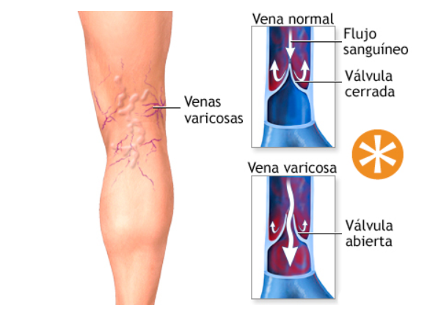
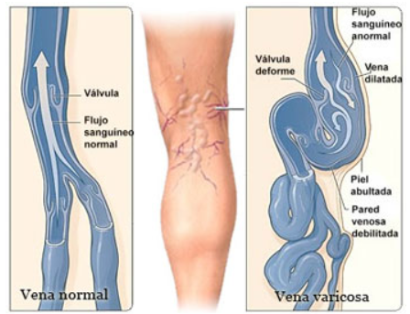
1.1. INSUFICIENCIA VENOSA CRÓNICA (IVC)
Cuando las válvulas no cierran bien, la vena se ensancha se empieza a formar la variz.
La insuficiencia venosa crónica (IVC) es el cuadro clínico ocasionado por los cambios en las extremidades inferiores, resultado del estasis o estancamiento prolongado en las venas y capilares venosos debido, generalmente, a una hipertensión venosa.
Las causas más frecuentes de IVC son las varices y el síndrome posflebítico.
Las varices reciben el nombre de síndrome prevaricoso, en los estadios iniciales, o síndrome varicoso, si el proceso ya esté avanzado.
Las varices son dilataciones permanentes de las venas, localizadas sobre todo en las piernas y que, con frecuencia, son tortuosas.
4

Slide 5
1.2. SINTOMATOLOGÍA
Las personas que sufren IVC tienen síntomas variados, algunos asintomáticos y otros tienen los siguientes síntomas:
Sensación de piernas pesadas, edema y hormigueo.
Aumento progresivo de la insuficiencia valvular provocando dolor, pesadez y sensación de cansancio que aumentan estando de pie
Las varices se diagnostican mediante exploración física, eco-doppler y la flebografía de contraste.
Estado clínico | Lesiones
Asintomáticas (importancia estética) | Telangiectasias, varicosidades cutáneas, venas varicosas localizadas.
Sintomáticas (ortostatismo) | Varices tronculares (safenas/perforantes). Varices de mediano y gran calibre. Edema.
Lesiones tróficas cutáneas | Pigmentación. Atrofia blanca. Induración
Úlcera flebostótica
5

Slide 6
1.3. TRATAMIENTO
Las varices son incurables, por lo que el tratamiento es paliativo, no curativo.
Tratamiento farmacológico: alivia los síntomas y mejora el retorno venoso.
Se utilizan analgésicos para aliviar los dolores.
Se aplican tónicos venosos para que aumente el retorno venoso.
Se prescriben medicamentos que disminuyen la permeabilidad capilar.
Tratamiento quirúrgico: se extrae la vena varicosa, pero pueden aparecer nuevas varices.
Escleroterapia: se administran sustancias que producen inflamación de endotelio venoso y a continuación se produce la coaptación de las paredes.
Compresión: es el tratamiento más utilizado. Se basa en activar el flujo sanguíneo movilizando la sangre, mediante vendajes compresivo o medias terapéuticas.
6

Slide 7
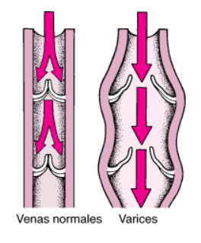
2. MEDIAS ELÁSTICAS TERAPÉUTICAS
Las medias elásticas terapéuticas son un sistema de compresión controlado destinado a las extremidades inferiores con el fin de mejorar el retorno venoso.
Gracias a la acción de las medias, se disminuye el diámetro de la vena, permitiendo el funcionamiento de las válvulas.
Con media terapéutica
Sin media
terapéutica
Para que las medias ejerzan su efecto no sólo deben hacer presión en el tobillo sino que la presión debe disminuir a lo largo de la pierna.
La compresión decreciente facilita el retorno de la sangre venosa desde el tobillo al muslo.
La compresión decreciente ayuda a mantener el flujo ascendente de la sangre.
Para conseguir que las distintas presiones a lo largo de la pierna sean correctas la talla empleada debe ser la correcta.
La media ayuda a la bomba muscular de la pantorrilla, que al andar comprime y relaja rítmicamente las venas profundas.
Esta presión exterior de la media ayuda a corregir problemas que originan la mala circulación, acelera el flujo sanguíneo, previene la formación de edemas y reduce el riesgo de trombosis.
Las medias son fáciles de llevar y alivian las molestias de las piernas.
. El fabricante debe asegurar que las medias mantienen los valores de compresión al menos durante seis meses.
7

Slide 8
2.1. CLASIFICACIÓN E INDICACIONES
En las medias elásticas terapéuticas la compresión la realiza el hilo elástico y se alterna con hilo textil normal. Cuanto mayor es el grosor del hilo elástico, mayor es la compresión que se mide en mm/Hg a nivel del tobillo.
Tipo | Características
De descanso | Medias de compresión ligera para personas con piernas cansadas
Antiembólicas | Se utilizan en pacientes encamados, son de compresión ligera
Terapéuticas | Para patologías diagnosticadas y suelen ser de compresión normal, fuerte o muy fuerte.
8

Slide 9
2.1. CLASIFICACIÓN E INDICACIONES
Compresión | Usos
Extraligera | Se utilizan para tratar problemas de piernas cansadas, hinchadas y con sensación de hormigueo o para prevenir posibles patologías
Ligera | Apropiadas para varicosis incipientes, prevención de varices del embarazo, sedentarismo, cansancio y pesadez de piernas.
Normal | Apropiadas para varices con ligero edema, después de haber padecido una varicoflebitis, varices de embarazo, edemas postraumáticos y profilaxis operatoria.
Fuerte | Para IVC con tendencia a edema importante. Se suelen utilizar una vez curadas las úlceras varicosas importantes.
Extrafuerte | Se utilizan en el linfedema y la elefantiasis
9

Slide 10
2.2. CONTRAINDICACIONES
Procesos isquémicos: cuando se interrumpe la circulación sanguínea en algún sector de la red de vasos arteriales del organismo.
Trombosis profundas: presencia de un coágulo dentro de una vena profunda.
Varicotrombosis: aparición de un trombo dentro de las venas varicosas.
Arteriopatía periférica grave: enfermedad que afecta a las arterias de las extremidades inferiores y se produce debido a la dificultad de la sangre para circular.
Eccemas intensos: intolerancia de la piel frente a diferentes agentes. su principal síntoma es el picor.
Ulceraciones en fase aguda en los pies y las piernas: heridas que no cicatrizan bien y acompañadas de inflamación.
10

Slide 11
2.3. PRESENTACIONES Y TOMA DE MEDIDAS
Existen distintas presentaciones de medias, aunque no todos los modelos disponen de todas las compresiones.
En cuanto al tamaño, se presentan en diferentes tallas, para determinar la talla es necesario observar una serie de medidas que se deberán tomar por la mañana, al levantar, ya que es cuando la pierna se encuentra deshinchada:
Talla: se tomará la medida de la circunferencia del tobillo. Para ello, se coloca la cinta métrica en la parte más estrecha del tobillo, por encima de los maléolos.
Medidas corporales estándar: se comprobará la medida de la pantorrilla para comprobar si la pierna se desvía mucho de las medidas corporales estándar, si la esta medida se desvía mucho de la estándar se recomendará una talla mayor a la inicialmente prevista.
Medias largas y pantys: se debe medir la parte más ancha del muslo y las caderas, si las medidas exceden de las estándar se utilizarán tallas especiales, puesto que con tallas superiores a la que necesite el paciente serían compresiones inferiores a las terapéuticamente indicadas.
Nunca se deben utilizar presentaciones que no se correspondan con las medidas del usuario, pues se corre el riesgo de ejercer excesiva o nula presión.
11

Slide 12
2.4. COLOCACIÓN DE LAS MEDIAS
A la hora de colocar las medias existen dos técnicas distintas:
Técnica del talón hacia fuera | Método pull-on
Colocar las medias del revés Recoger con ambas manos la parte correspondiente a una pierna Introducir la punta del pie, situando dad de pie y pierna posible. el talón correctamente, y subir despacio la media hasta la rodilla Repetir la operación para la otra pierna Ponerse de pie. Terminar de ponerse los pantys hasta que queden bien tensados. | Tomar la media por ambos lados del puño superior. Tirar hasta cubrir la máxima cantidad de pie y pierna posible No deiar que se formen arrugas. Para ello, lo que sobre se doblará Tirar de la parte superior hasta deshacer el pliegue. Repetir el procedimiento hasta la total colocación.
Deberán colocarse por la mañana, nada más levantarse.
La piel debe estar seca, por ello, se recomienda aplicar una loción hidratante en las piernas al acostarse por la noche.
Se puede aplicar una pequeña cantidad de talco para que las medias se deslicen mejor.
Se aconseja no llevar anillos ni alhajas, ya que podrían dañar la prenda.
Si fuera necesario, utilizar guantes para evitar que las Uñas dañen el tejido y, además, ayudar a distribuirlo.
Evitar que la media se enrolle en la cintura, ya que provocaría un aumento de presión (como si se tratase de una banda elástica muy fuerte).
Existen unos adaptadores para colocar las medias de forma sencilla.
Existen calzadores y accesorios auxiliares que posibilitan la colocación de las medias a personas que tengan problemas para ello ( personas mayores, medias extra fuertes.
Hay que alisar cualquier arruga del tejido y quitarse las medias antes de acostarse.
Indica qué pasos tendrías que seguir para la adecuada dispensación.
12

Slide 13
3. CONSEJOS EN LA OFICINA DE FARMACIA
Prevención
Dispensación y financiación
ACTIVIDADES RECOMENDABLES | ACTIVIDADES PERJUDICIALES
Sentarse derecho y apoyando la espalda en la silla Dormir con los pies ligeramente levantados Elevar las piernas al mediodía durante media hora, aproximadamente Practicar diariamente ejercicio físico moderado. Mantener una dieta equilibrada, rica en vitaminas Evitar el exceso de peso. Aplicar duchas de agua fría en las piernas desde los tobillos hacia los muslos. Si es necesario, utilizar medias elásticas | Cruzar las piernas o doblarlas. Permanecer de pie, sin moverse o sentado durante mucho tiempo. Usar tacones altos o demasiado planos. Realizar depones fuertes Tomar el sol durante largos periodos de tiempo Tomar baños muy calientes o prolongados
En la dispensación tendremos que dar al usuario el producto que le ha sido prescrito y que mejor se adapte a sus necesidades.
Solo las medias de compresión fuerte y extra fuerte están financiadas, son de aportación normal y no necesitan visado.
En el caso de las medias cortas y largas, se dispensa una media por receta.
13

